Slide 1
Klasifikace zaměstnání CZ-ISCO
UJEP Zaměstnanecký odbor
Ing. Lenka Kurucová

Slide 2
Program
Co je to CZ-ISCO
K čemu slouží
Předmět klasifikace
Konstrukce klasifikace
Jak zařazovat do CZ-ISCO
Zdroje
Příklady zařazení
Náplně práce

Slide 3
Co je to CZ-ISCO
Národní klasifikace zaměstnání platná od 1.1. 2011, nahradila původní klasifikaci zaměstnání KZAM-R.
Klasifikace CZ-ISCO byla vytvořena na základě mezinárodního standardu ISCO-08. Do úrovně 4. místa kopíruje CZ-ISCO mezinárodní standard ISCO-08.
Na úrovni 5. místa byla klasifikace CZ-ISCO rozšířena podle potřeb českého trhu práce.

Slide 4
K čemu slouží CZ-ISCO
Strukturální mzdová statistika (ISPV, ISP)
Evidence úřadů práce – statistika uchazečů o zaměstnání (nezaměstnanosti) a volných pracovních míst, hlášení cizinců
Pojišťovny – hlášení pracovních úrazů
Hygiena – kategorizace prací v souvislosti se zákonem 258/2000Sb., o ochraně veřejného zdraví
Výběrové šetření pracovních sil (VŠPS) a další sociální šetření v domácnostech
Sčítání lidu, domů a bytů

Slide 5
Předmět klasifikace
Zaměstnání je charakterizováno jako soubor pracovních míst, jejichž hlavní úkoly a povinnosti jsou charakterizovány vysokým stupněm podobnosti.
Pracovní místo je definováno jako soubor úkolů a povinností vykonávaných jednou osobou. O pracovním místě hovoříme i v případě zaměstnavatele a osoby samostatně výdělečně činné.

Slide 6
Hlavní třídy CZ-ISCO
Zákonodárci a řídící pracovníci (R, T, V) – písmena RVTCD atd. jsou kódy pro vzdělání
Specialisté (T, V)
Techničtí a odborní pracovníci (K, L, M, N, R)
Úředníci (C, D, R, H, J, K, L, M)
Pracovníci ve službách a prodeji (C, D, E, H, J, K, L, M)
Kvalifikovaní pracovníci v zemědělství, lesnictví a rybářství (C, D, E, H, J, K, L, M)
Řemeslníci a opraváři (C, D, E, H, J, K, L, M)
Obsluha stojů a zařízení, montéři (C, D, E, H, J, K, L, M)
Pomocní a nekvalifikovaní pracovníci (bez požadavků na vzdělání)
0. Zaměstnanci v ozbrojených silách

Slide 7
Konstrukce klasifikace
Konstrukce klasifikace: A B C D E
A hlavní třída zaměstnání
B třída zaměstnání
C skupina zaměstnání
D podskupina zaměstnání
E kategorie zaměstnání
Příklad:
Profesoři na vysokých školách: 23102
2 Specialisté
23 Specialisté v oblasti výchovy a vzdělávání
231 Učitelé na vysokých a vyšších odborných školách
2310 Učitelé na vysokých a vyšších odborných školách
23102 Profesoři na vysokých školách

Slide 8
Jak zařazovat do CZ-ISCO
Zda se jedná se o zaměstnání manuálního či nemanuálního charakteru zaměstnání nemanuálního charakteru se zařazují do hlavní třídy 1 až 5 zaměstnání manuálního charakteru se zařazují do hlavní třídy 5 až 9
Požadované vzdělání na pozici nebo seniorita
Zařazování kumulovaných povolání zařazení podle převážně vykonávané činnosti, zařazení podle nejnáročnější činnosti, případně podle lépe placené činnosti
Zaměstnání, která nejsou v klasifikaci uvedena zařazení podle požadovaného vzdělání
Devítkové kategorie (kódy končící číslicí 9) slouží pro zařazení zaměstnání, která svou náplní neodpovídají žádnému jinému ne devítkovému kódu

Slide 9
Zařazení-příklady UJEP – dle obsahu náplně práce
Projektový manažer 24224 Specialisté podpory podnikání, správci projektů
Projektový manažer – správce projektu 33433 Odborní pracovníci organizace a řízení
Projektový manažer – realizátor projektu Jeden kód CZ-ISCO neexistuje. Zařadí se podle náročnosti práce a specializace realizovaného projektu (2. nebo 3. třída CZ-ISCO)
21 Specialisté v oblasti vědy a techniky
3111 Technici v chemických a fyzikálních vědách (kr. chemického inženýrství)
3141 Technici a laboranti v biologických a příbuzných oborech (kr. zdravotnictví)
3314 Odborní pracovníci v oblasti matematiky, statistiky a pojistné matematiky

Slide 10
Zařazení-příklady UJEP
Řídící pracovníci (rektor 11201), (děkan/ka fakulty 13455)
Specialisté
21 Specialisté v oblasti vědy a techniky (chemici, fyzici, matem. stavaři, architekti, výroba)
22 Specialisté v oblasti zdravotnictví (lékaři, sestry, farmaceuti, fyzioterapeuti, veterináři)
23 Specialisté v oblasti výchovy a vzdělávání (učitelé, vychovatelé, lektoři)
24 Specialisté v obchodní sféře a veřejné správě (účetn., person., obchod, marketing)
25 Specialisté v oblasti informačních a komunikačních technologií (vývojáři, programátoři, testeři, bezpečnost IT, správa sítě)
26 Specialisté v oblasti právní, sociální, kulturní a v příbuzných oblastech (knihovníci, archiváři, spisovatelé, překladat., psychologové, ekonomové, filozofové)
2113 Chemici (kromě chemického inženýrství) – pouze pro výzk. a vývoj. org.
2145 Chemičtí inženýři a specialisté v příbuzných oborech – chemická výroba
21451 Chemičtí inženýři ve výzkumu a vývoji a specialisté v příbuzných oborech

Slide 11
Zařazení- Specialisté
21330 Specialisté v oblasti ochrany životního prostředí (kromě průmyslové ekologie)
21430 Specialisté v oblasti průmyslové ekologie – hlavní podnikový ekolog
23 Specialisté v oblasti výchovy a vzdělávání (celé školství dle zákona)
23101 Vědečtí, výzkumní a vývojoví pracovníci na vysokých školách (pedag.činnost)
Techničtí a odborní pracovníci
31 Techničtí a odborní pracovníci v oblasti vědy a techniky
32 Odborní pracovníci v oblasti zdravotnictví
33 Odborní pracovníci v obchodní sféře a veřejné správě
34 Odborní pracovníci v oblasti práva, kultury, sportu a v příbuzných oborech
35 Technici v oblasti informačních a komunikačních technologií
3111 Technici v chemických a fyzikálních vědách (kr. chemického inženýrství) pouze pro V a V
31112 Technici v oblasti fyziky
3141 Technici a laboranti v biologických a příbuzných oborech

Slide 12
Zdroje
CZ-ISCO www.cz-isco.cz
Národní soustava povolání https://nsp.cz
náplně práce (ZAMO připravilo pro všechny pozice náplně práce, dostupné budou v IMIS dokumentech)
organizační struktura
v úvahu: vzdělání, seniorita, převážná činnost, mzdová třída

Slide 13
Náplně práce – Katalog náplní prací UJEP
Profesor/ka
Základní údaje
Pracoviště: katedra informatiky, Přírodovědecká fakulta
Číslo systemizovaného místa: 260000123
Název systemizovaného místa: Profesor/ka
CZ-ISCO: 23102
Vedoucí A/N: N
Podřízenost:
Mzdové zařazení/třída dle VMP: A6

Slide 14
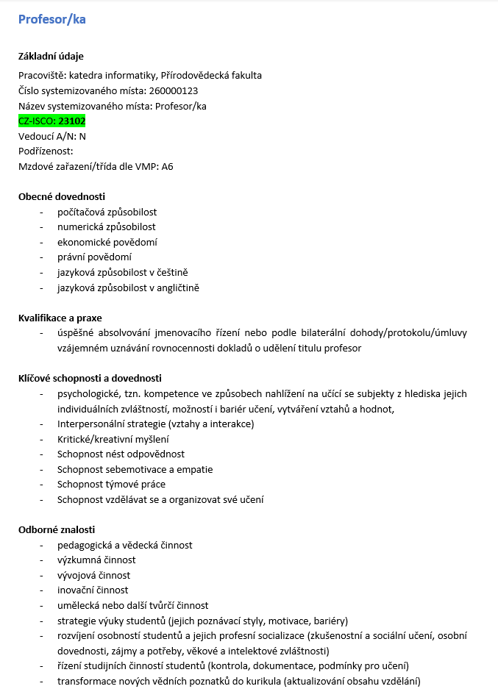
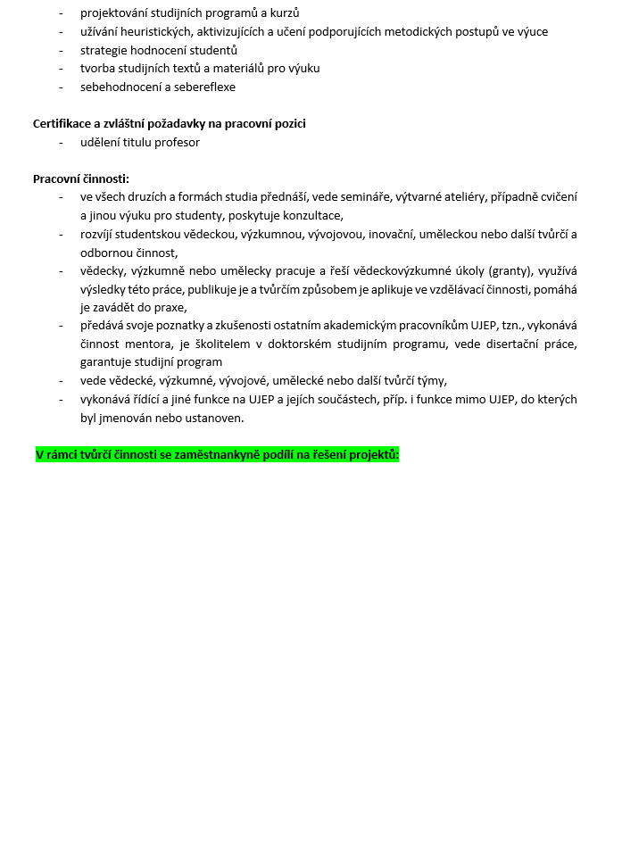

Slide 15
lenka.kurucova@ujep.cz
Děkuji za pozornost.

